Slide 1
TRƯỜNG THPT MẠC ĐĨNH CHI • BAN TRUYỀN THÔNG 2026 - 2027
HƯỚNG DẪN 3 PHÚT
NỘP BÀI TRUYỀN THÔNG LÊN WEBSITE
Dành cho Quý Thầy/Cô đại diện các Tổ Chuyên Môn & Câu Lạc Bộ
📱 Mọi thiết bị
Dùng được trên Điện thoại & Máy tính
⚡ Cực nhanh gọn
KHÔNG CẦN đăng nhập Gmail
🎫 Tự động cấp mã
Theo dõi tiến độ duyệt bài trực tiếp
👉 Link truy cập cổng nộp bài: https://bantruyenthong.pages.dev/

Slide 2
TIỆN LỢI CHO THẦY/CÔ
4 Điểm Cộng Vượt Trội Của Hệ Thống Mới
🔓 1. Không cần đăng nhập Gmail
Thầy/Cô chỉ cần nhấp vào link là gửi được bài ngay. Không lo quên mật khẩu, không bị giới hạn tài khoản.
🎫 2. Tự động cấp mã Ticket ID
Mỗi bài viết có mã riêng dạng TT-2026-XXXX và email xác nhận gửi tức thì về hòm thư để Thầy/Cô an tâm.
📸 3. Tải cùng lúc 20 ảnh gốc
Hỗ trợ kéo thả tối đa 20 file ảnh/video (50MB/file). Có sẵn ô dán link Google Drive nếu có clip dung lượng lớn.
⚡ 4. Chèn Footer mẫu 1-Click
Chỉ cần bấm 1 nút là tự động điền sẵn toàn bộ thông tin bản quyền và liên hệ của trường Mạc Đĩnh Chi.

Slide 3
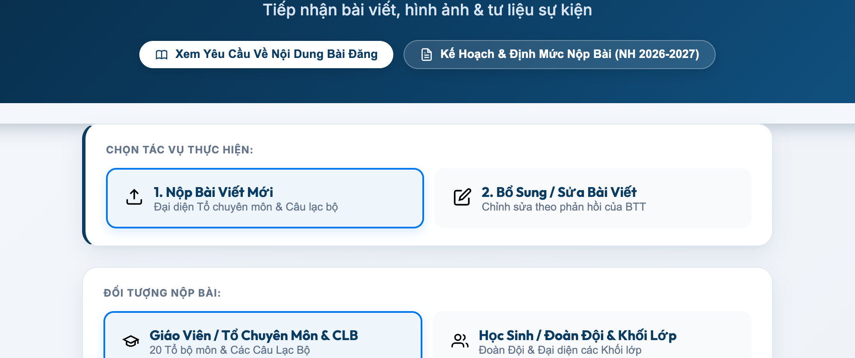
BƯỚC 1 / 4
Vào Web & Chọn Giáo Viên
✔ Mở trình duyệt vào link:
https://bantruyenthong.pages.dev/
✔ Hệ thống đã chọn sẵn mặc định:
• Tác vụ: 1. Nộp Bài Viết Mới
• Đối tượng: Giáo Viên / Tổ Chuyên Môn & CLB
✔ Thao tác của Thầy/Cô:
Chỉ cần giữ nguyên các lựa chọn này và điền tiếp thông tin ở bên dưới.
💡 MẸO NHANH CHO THẦY/CÔ:
Dùng điện thoại thông minh (iPhone / Android) hay máy tính đều thao tác mượt mà như nhau!

Slide 4
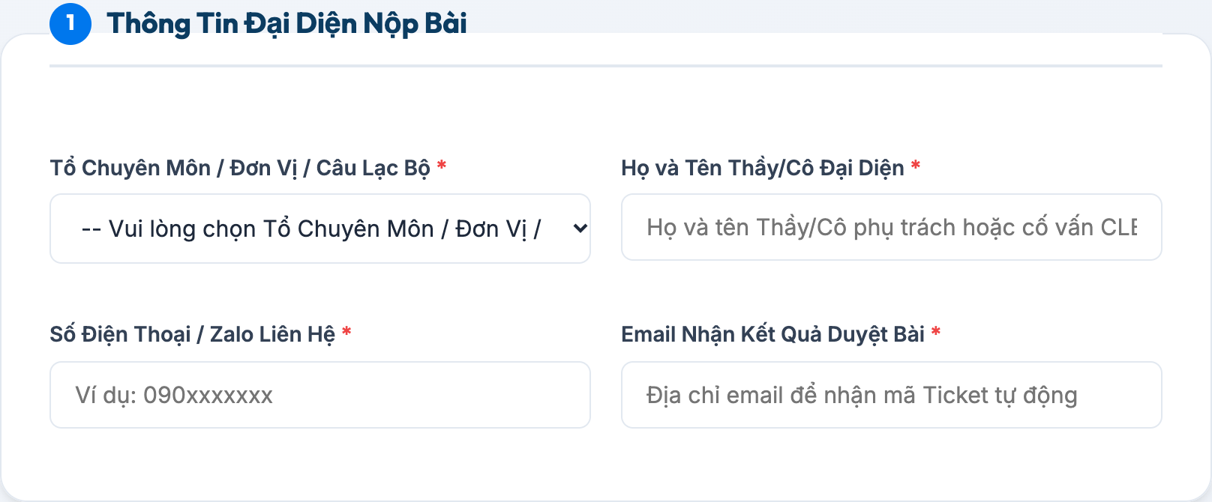
BƯỚC 2 / 4
Điền Thông Tin Đại Diện
✔ Tổ Chuyên Môn / Đơn Vị / CLB:
Bấm chọn đúng tên Tổ của Thầy/Cô trong danh sách có sẵn (Toán, Văn, Lí, Hóa, CLB...).
✔ Họ và Tên Thầy/Cô Đại Diện:
Điền họ tên Thầy/Cô phụ trách bài viết.
✔ Số Điện Thoại / Zalo:
Để Ban Truyền Thông liên hệ nhanh khi cần duyệt gấp.
✔ Email Nhận Kết Quả:
Email chính xác để hệ thống gửi Mã Ticket tự động.
💡 MẸO NHANH CHO THẦY/CÔ:
Email này sẽ nhận biên nhận xác nhận tiếp nhận ngay khi Thầy/Cô bấm gửi bài thành công.

Slide 5
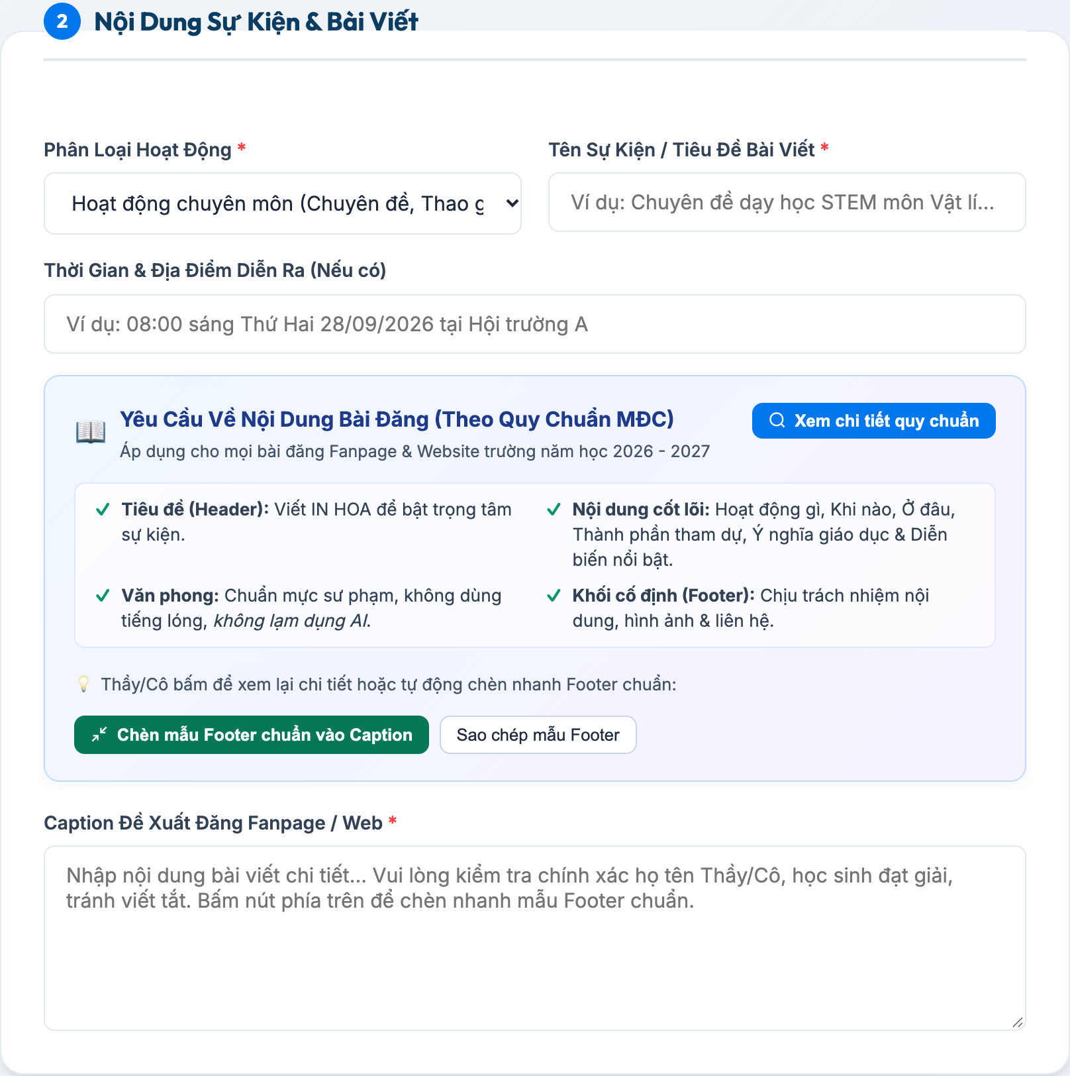
BƯỚC 3 / 4
Nội Dung & Mẹo 1-Click
✔ Phân loại & Tên sự kiện:
Chọn loại hoạt động và điền ngắn gọn tiêu đề sự kiện kèm thời gian/địa điểm.
✔ Caption đề xuất đăng bài:
Gõ nội dung hoặc dán từ Word sang.
✔ Cực nhanh - Nút Footer chuẩn:
Bấm nút [Chèn mẫu Footer chuẩn vào Caption] ngay phía trên ô gõ bài.
💡 MẸO NHANH CHO THẦY/CÔ:
Hệ thống tự điền sẵn Chịu trách nhiệm nội dung/hình ảnh, địa chỉ trường, website và fanpage. Thầy/Cô chỉ cần gõ tên mình vào!

Slide 6
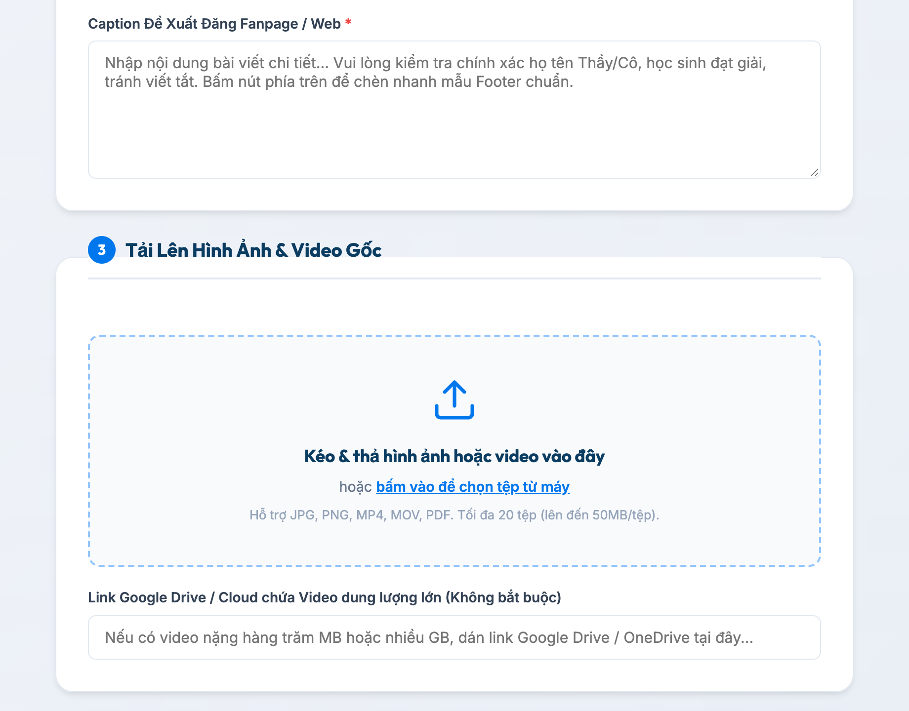
BƯỚC 4 / 4
Tải Ảnh/Video & Bấm Gửi
✔ Chọn ảnh từ máy / điện thoại:
Bấm vào khung nét đứt để chọn ảnh (chọn cùng lúc nhiều ảnh, tối đa 20 file).
✔ Nếu có Video dung lượng lớn:
Chỉ cần dán link Google Drive vào ô riêng, không lo nghẽn mạng.
✔ Bấm nút: GỬI BÀI DUYỆT TRUYỀN THÔNG:
Chờ 5 - 15 giây, màn hình hiện thông báo NỘP BÀI THÀNH CÔNG và cấp mã TT-2026-XXXX!
💡 MẸO NHANH CHO THẦY/CÔ:
Thầy/Cô chụp lại mã Ticket hoặc lưu email để tiện theo dõi tiến độ duyệt bài của Tổ mình.

Slide 7
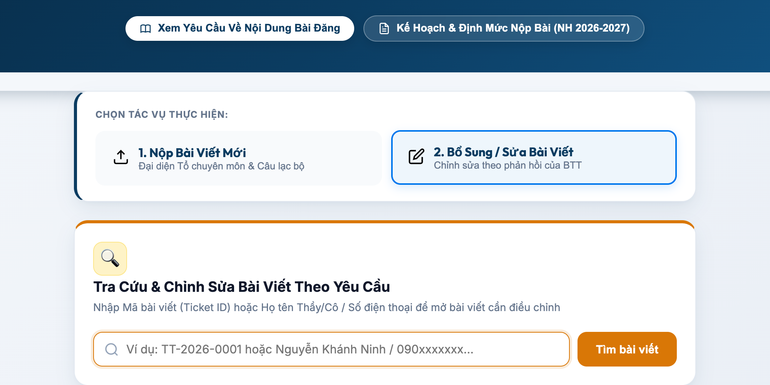
TÍNH NĂNG TIỆN ÍCH
Sửa Bài Theo Góp Ý Của BTT
✔ Khi nào cần sửa:
Khi BTT nhờ bổ sung ảnh nét hơn hoặc đính chính thông tin học sinh đạt giải.
✔ Không cần nộp lại bài mới:
Thầy/Cô chỉ cần bấm tab [2. Bổ Sung / Sửa Bài Viết] ở đầu trang.
✔ Tra cứu bài viết:
Nhập Mã Ticket (hoặc SĐT/Tên) rồi bấm [Tìm bài viết] để xem lời dặn của BTT.
✔ Gửi cập nhật:
Sửa Caption hoặc tải thêm ảnh rồi bấm [GỬI BẢN CẬP NHẬT CHỈNH SỬA].

Slide 8
LƯU Ý NHỎ ĐỂ BÀI ĐĂNG HOÀN HẢO NHẤT
Đồng hành cùng Quý Thầy/Cô lan tỏa hình ảnh đẹp của THPT Mạc Đĩnh Chi
⏰ Gửi bài trong 24h - 48h
Gửi sớm ngay sau khi sự kiện kết thúc giúp bài đăng có độ tương tác cao và giữ nguyên tính thời sự trên Fanpage.
📸 Chọn ảnh gốc rõ nét
Thầy/Cô ưu tiên ảnh chụp ngang tỉ lệ 16:9 hoặc 4:3, hạn chế gửi qua Zalo nén thường để tránh vỡ nét khi xuất bản.
📞 Cần hỗ trợ? Có BTT ngay!
Thầy Nguyễn Hồ Trọng Tín (Tổ Tin học) phụ trách hỗ trợ kỹ thuật. Thầy/Cô nhắn tin qua nhóm Zalo là được hỗ trợ liền!
❤️ Ban Truyền Thông trường THPT Mạc Đĩnh Chi trân trọng cảm ơn Quý Thầy/Cô! ❤️

